Slide 1









VĂN BẢN 2:
THIÊN TRƯỜNG VÃN VỌNG
(Ngắm cảnh Thiên Trường trong buổi chiều tà) - TRẦN NHÂN TÔNG -

Slide 2
KHỞI ĐỘNG
Nội dung
HÌNH THÀNH KIẾN THỨC
LUYỆN TẬP
VẬN DỤNG

Slide 3
ONE
https://www.ypppt.com/
KHỞI ĐỘNG

Slide 4

Trò chơi: Vượt chướng ngại vật

Slide 5
* Luật chơi
Có 4 từ hàng ngang và 1 bức tranh là các gợi ý liên quan đến chướng ngại vật.
Bức tranh gồm 5 miếng ghép, 4 miếng ghép là 4 từ hàng ngang và 1 miếng ghép ở trung tâm.
Mỗi thí sinh có 1 lượt lựa chọn (từ vị trí số 1 đến vị trí số 4) để chọn trả lời một trong các từ hàng ngang này.
Thời gian suy nghĩ 15 giây/câu. Trả lời đúng mỗi từ hàng ngang, thí sinh được 10 điểm.
Thí sinh có thể bấm chuông trả lời chướng ngại vật bất cứ lúc nào, nhưng không thể bấm chuông khi MC đang đọc câu hỏi.

Slide 6
Trả lời đúng chướng ngại vật trong vòng 1 từ hàng ngang đầu tiên được 80 điểm.
Trả lời đúng trong vòng 2 từ hàng ngang được 60 điểm.
Trả lời đúng trong vòng 3 từ hàng ngang được 40 điểm.
Trả lời đúng trong vòng 4 từ hàng ngang được 20 điểm.
Trả lời chướng ngại vật sau khi trả lời gợi ý số 5 được 10 điểm
Kết thúc cuộc thi, thí sinh nào giành được nhiều điểm nhất sẽ là người chiến thắng.

Slide 7

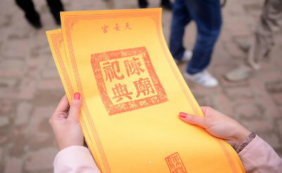








Trò chơi: Vượt chướng ngại vật
M | Ô | N | G | N | G | U | Y | Ê | N
N | A | M | Đ | Ị | N | H
1 | 4 | 0 | 0
P | H | Ậ | T | G | I | Á | O
TỪ KHÓA
Ấ | N | Đ | Ề | N | T | R | Ầ | N

Slide 8


M | Ô | N | G | N | G | U | Y | Ê | N
Hàng ngang 1 (10 chữ cái): Các mốc thời gian 1258, 1285, 1287 khiến em nhớ tới những chiến thắng của dân tộc ta trước giặc ngoại xâm nào?

Slide 9

N | A | M | Đ | Ị | N | H
N | A | M | Đ | Ị | N | H
Hàng ngang 2 (07 chữ cái): Chợ Viềng mỗi năm họp 01 lần duy nhất là phiên chợ nổi tiếng của tỉnh thành nào?

Slide 10

1 | 4 | 0 | 0
Hàng ngang 3 (04 chữ số):
Tính nhanh phép tính sau: 2x7x100=?

Slide 11

P | H | Ậ | T | G | I | Á | O
Hàng ngang 4 (08 chữ cái): Đây là tôn giáo lớn ở Việt Nam có nguồn gốc từ Ấn Độ.

Slide 12
TWO
https://www.ypppt.com/
HÌNH THÀNH KIẾN THỨC

Slide 13


Phiếu học tập số 01: Tìm hiểu tác giả Trần Nhân Tông
1. Thông tin nào sau đây không chính xác khi nói về tiểu sử nhà thơ Xuân Quỳnh?
A. Là vị vua thứ ba của nhà Trần.
B. Lãnh đạo nhân dân ta 3 lần đánh thắng quân Mông Nguyên.
C. Là vị thiền sư sáng lập dòng thiền Trúc Lâm Yên Tử.
D. Là một nhà thơ có nhiều đóng góp cho nền văn học dân tộc.
2. Nhận định sau Đúng hay Sai?
“Trần Nhân Tông còn được xem là một nhà thơ, nhà văn hóa tiêu biểu của Đại Việt thời trung đại .”
A. Đúng B. Sai

Slide 14


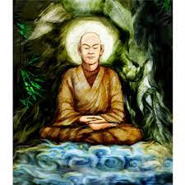


3. Đọc một bài thơ của Trần Nhân Tông mà em sưu tầm được.
4. Nêu nhận định khái quát về đặc điểm thơ Trần Nhân Tông.

Slide 15

I. ĐỌC – KHÁM PHÁ CHUNG
1. Tác giả Trần Nhân Tông
Chuyên mục “Người nổi tiếng”

Slide 16


Slide 17
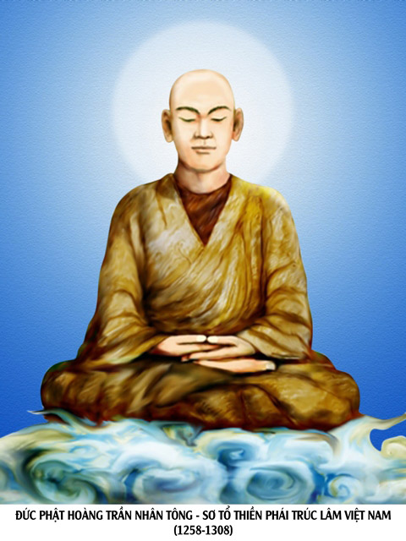


Tác giả
Trần Nhân Tông

Slide 18




a. Cuộc đời
Vị vua thứ ba của nhà Trần.
Vị hoàng đế anh minh.
Vị thiền sư sáng lập dòng thiền Trúc Lâm.
Trần Nhân Tông
(1258 – 1308)
Một tác gia văn học.

Slide 19

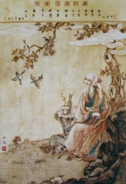
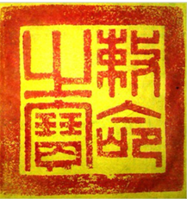
b. Sự nghiệp văn học
Trần Nhân Tông có đóng góp quan trọng cho nền văn học dân tộc.

Slide 20

Tác phẩm của Trần Nhân Tông hiện bị thất lạc nhiều.
Tác phẩm còn lưu truyền lại đến nay gồm:
Thơ trong Việt âm thi tập do Phan Phu Tiên và Chu Xa sưu tầm, trong Nam Ông mộng của Hồ Nguyên Trừng, Toàn Việt thi lục của Lê Quý Đôn;
Một số bài giảng về đạo Phật trong Thánh đăng ngữ lục và Tam tổ thực lục.

Slide 21

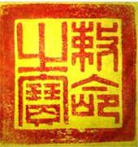
Đặc điểm thơ của Trần Nhân Tông
Tràn đầy cảm hứng yêu nước và hào khí Đông A; cảm xúc tinh tế, lãng mạn, sâu sắc mà vẫn gần gũi, thân thuộc.
Thể hiện tình cảm gắn bó với cảnh sắc thiên nhiên đất nước và cuộc sống nhân dân;
Ngôn ngữ hàm súc; hình ảnh vừa chân thực, bình dị vừa giàu ý nghĩa ẩn dụ, tượng trưng

Slide 22



2. Bài thơ
Thiên trường vãn vọng
a. Đọc văn bản
b. Tìm hiểu từ khó, chú giải

Slide 23
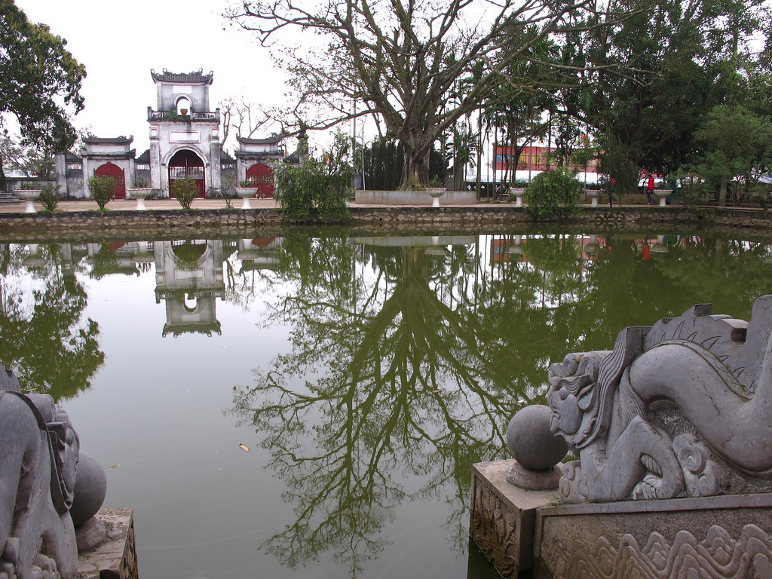

c. Hoàn cảnh sáng tác
Sáng tác khoảng những năm 90 của thế kỉ XIII, trong dịp Trần Nhân Tông về thăm quê cũ ở Thiên Trường.
2. Bài thơ Thiên Trường vãn vọng
b. Tìm hiểu từ khó, chú giải
c. Hoàn cảnh sáng tác
d. Đề tài và thể thơ
- Đề tài: tình yêu quê hương đất nước.
- Thể thơ: Thất ngôn tứ tuyệt Đường luật.

Slide 24
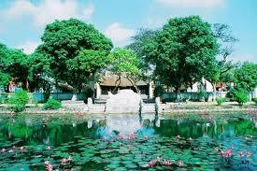
Phủ Thiên Trường: tên cũ là hương Tức Mặc, quê hương của các vị vua Trần, nay thuộc tỉnh Nam Định. Tại đây, nhà Trần đã cho xây dựng một hành cung (cung điện ở ngoài kinh thành)
2. Bài thơ Thiên Trường vãn vọng
b. Tìm hiểu từ khó, chú giải
c. Hoàn cảnh sáng tác
d. Đề tài và thể thơ
- Đề tài: tình yêu quê hương đất nước.
- Thể thơ: Thất ngôn tứ tuyệt Đường luật.

Slide 25
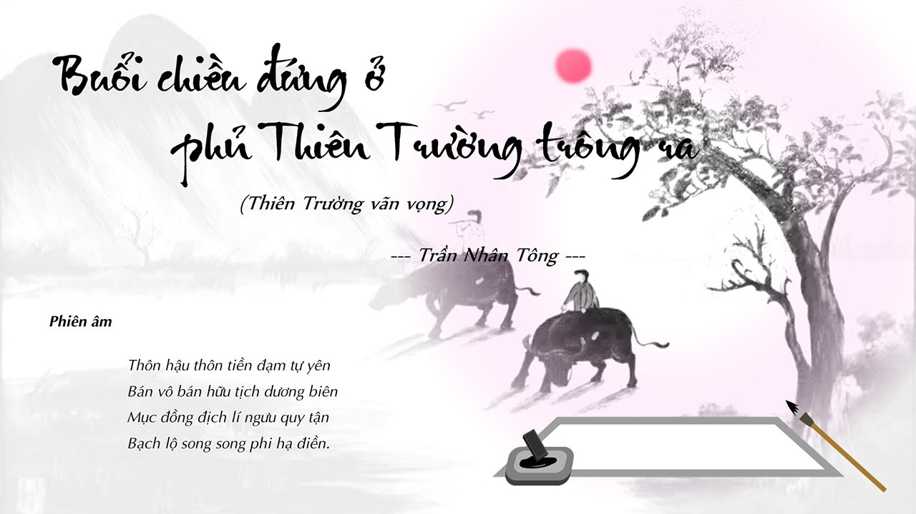
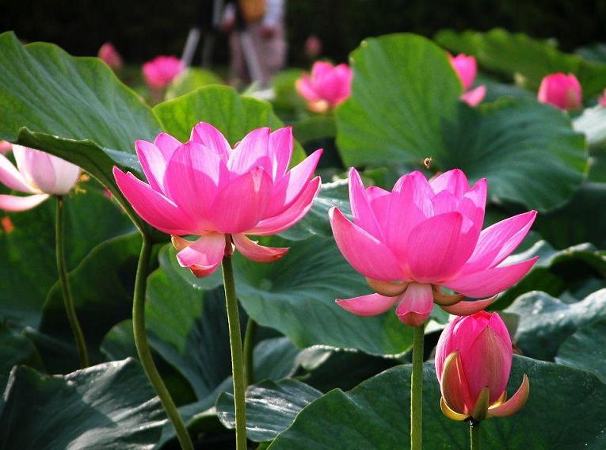

d. Đề tài và thể thơ
Đề tài: tình yêu quê hương đất nước.
Thể thơ: Thất ngôn tứ tuyệt Đường luật.

Slide 26

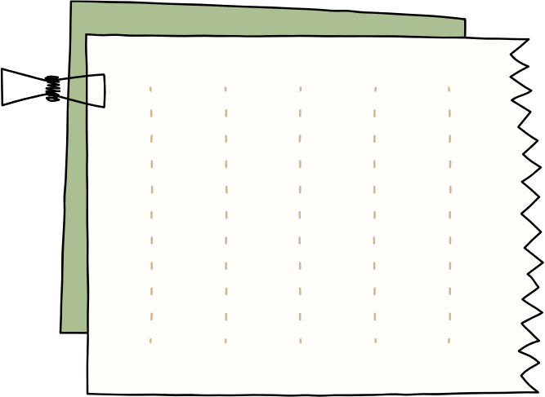
Hoàn thành Phiếu học tập 02: Sơ đồ đặc điểm thi luật của bài thơ Thiên Trường vãn vọng.

Slide 27


Phiếu học tập 02: Hoàn thành Sơ đồ 1
Sơ đồ đặc điểm thi luật của bài thơ Thiên Trường vãn vọng
Thể thơ: thất ngôn tứ tuyệt (gồm 4 câu, mỗi câu có 7 chữ)
Câu | Luật bằng trắc | Niêm | Vần | Đối
1
2
3
4

Slide 28
Thể thơ: thất ngôn tứ tuyệt (gồm 4 câu, mỗi câu có 7 chữ)
Bài thơ luật trắc
Câu | Luật bằng trắc | Niêm | Vần | Đối
1 | B T B B T T B |  | B (yên) | Đối (Tiểu đối trái nghĩa: tiền – hậu; vô – hữu)
2 | T B T T T B B | Câu 2 và 3 | B (biên)
3 | T B T T B B T
4 | T T B B B T B |  | B (điền)

Slide 29


II. KHÁM PHÁ CHI TIẾT
PHIẾU HỌC TẬP 2: Khám phá bài thơ

Slide 30






Vòng 1: Vòng chuyên gia
Nhóm 1 + 2
Bức tranh thiên nhiên được hiện lên qua những từ ngữ, hình ảnh, biện pháp tu từ nào? Tác dụng?
Xác đinh thời gian, địa điểm ngắm cảnh của nhà thơ.

Slide 31
Vòng 1: Vòng chuyên gia
Nhóm 3 + 4
Bức tranh cuộc sống được hiện lên qua những từ ngữ, hình ảnh, biện pháp tu từ nào? Tác dụng?
Chỉ ra sự thay đổi điểm nhìn của nhà thơ. Nhà thơ đã miêu tả những không gian nào trong bài thơ?

Slide 32
Vòng 2: Mảnh ghép
Câu hỏi chung
Qua bức tranh thiên nhiên và cuộc sống được miêu tả trong bài thơ, tác giả đã bộc lộ cảm xúc, tâm trạng gì?
Tác giả bài thơ Thiên Trường vãn vọng còn là một vị vua. Điều đó gợi cho em những suy nghĩ gì khi đọc bài thơ?

Slide 33
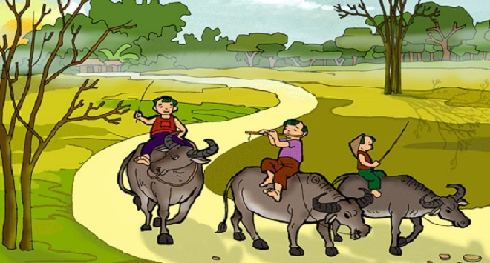
1. Cảnh vật và cuộc sống con người
1.1. Hai câu thơ đầu: Bức tranh thiên nhiên
Thời gian, địa điểm: Cảnh thôn xóm vào buổi chiều hoàng hôn ở Phủ Thiên Trường.

Slide 34

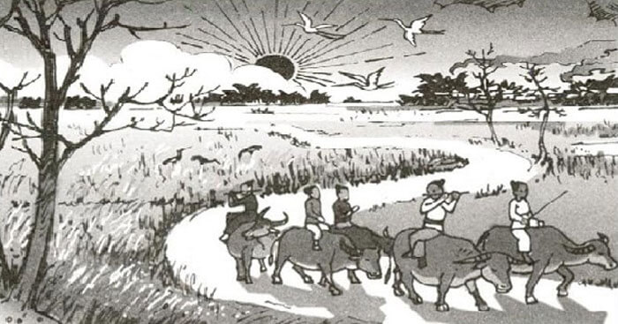


Cảnh vật
Hình ảnh
Trước thôn, sau thôn
Cảnh hoàng hôn mờ ảo

Slide 35

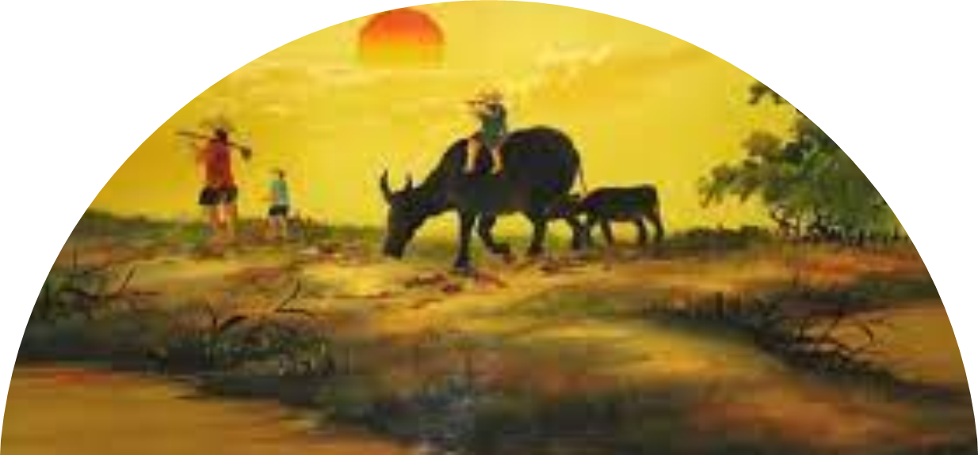
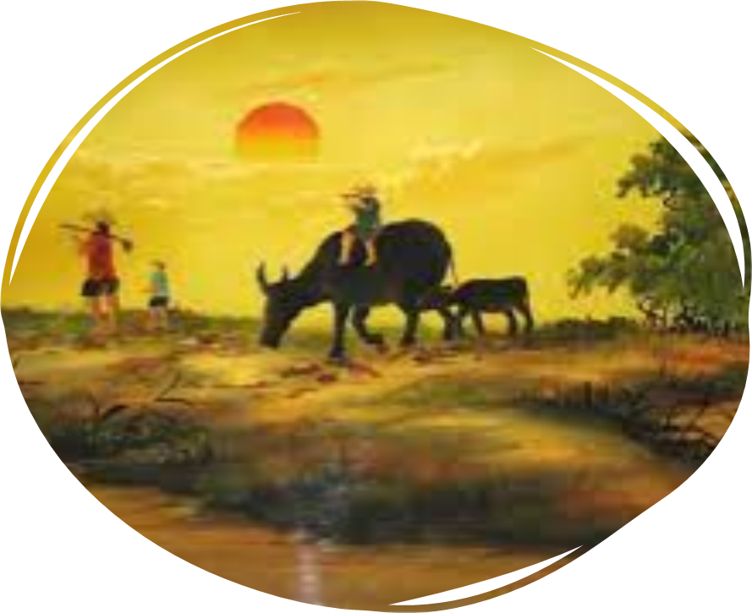
Cảnh thôn xóm vừa hư ảo vừa như thực, vừa như mơ hồ trong làn sương chiều. Đây là khung cảnh đặc trưng của buổi chiểu muộn nơi làng quê.
- Biện pháp tu từ:
Tiểu đối: “tiền” – “hậu”, “vô” – “hữu”
=> Tạo dựng không gian có sự mở rộng biên độ về hai chiều, hai phía trước và sau của một làng quê yên tình. Bốn chữ "thôn Hậu thôn tiền " và "bán vô bán hữu" liên kết đôi, tạo nên sự cân xứng hài hòa về ngôn ngữ đã gợi lên cảnh xóm thôn nối tiếp gần xa, đông đúc, trù phú.
+ So sánh: “đạm tự yên” – không gian phủ mờ khói khiến cảnh vật như càng trở nên mơ màng, mênh mang
➔ Bằng bút pháp tả ít gợi nhiều, hai câu đầu gợi ra khung cảnh làng quê một buổi chiều tàn phủ mờ sương khói và ánh tà dương yên bình, êm đềm, nên thơ.

Slide 36


Biện pháp tu từ
Tiểu đối: “tiền” – “hậu”, “vô” – “hữu”
Tạo dựng không gian có sự mở rộng biên độ về hai chiều, hai phía trước và sau của một làng quê yên bình.
So sánh
“đạm tự yên” – không gian phủ mờ khói khiến cảnh vật như càng trở nên mơ màng, mênh mang
➔ Bằng bút pháp tả ít gợi nhiều, hai câu đầu gợi ra khung cảnh làng quê một buổi chiều tàn phủ mờ sương khói và ánh tà dương yên bình, êm đềm, nên thơ.

Slide 37
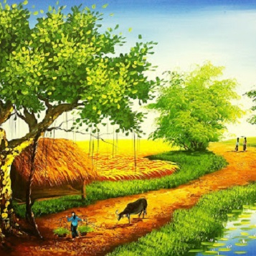

Biện pháp tu từ
Bằng bút pháp tả ít gợi nhiều, hai câu đầu gợi ra khung cảnh làng quê một buổi chiều tàn phủ mờ sương khói và ánh tà dương yên bình, êm đềm, nên thơ.

Slide 38
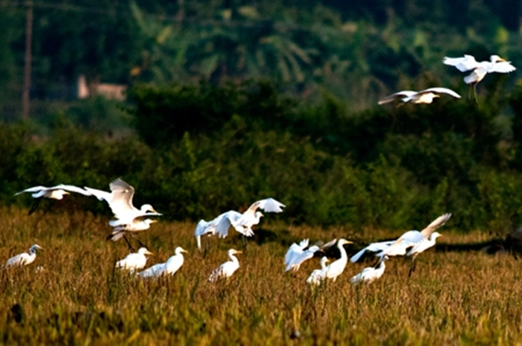
1.2. Hai câu thơ cuối: Bức tranh cuộc sống
Hình ảnh
Trẻ chăn trâu thổi sáo
Từng đôi cò trắng đậu xuống cánh đồng

Slide 39

1.2. Hai câu thơ cuối: Bức tranh cuộc sống
Âm thanh: âm thanh tiếng sáo mục đồng cất lên, nghe réo rắt, hồn nhiên, thanh bình – âm thanh quen thuộc của làng quê xưa nay.
Nghệ thuật: Nghệ thuật chấm phá, bút pháp lấy động tả tĩnh, hình ảnh có tính chất ước lệ xuất hiện trong ca dao và thơ cổ.
Hai câu thơ cuối gợi bức tranh đời sống nơi thôn quê giản dị, bình yên, ấm áp.

Slide 40
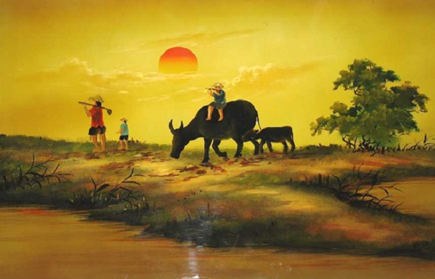

* Tiểu kết
Sự thay đổi điểm nhìn trong cả bài thơ và những khoảng không gian được miêu tả:
Từ xa tới gần
Không gian
Trải dài
Từ cao xuống thấp

Slide 41
Bức tranh cảnh vật làng quê trầm lặng mà không đìu hiu. Thiên nhiên và con người hòa quyện một cách nên thơ.

Slide 42
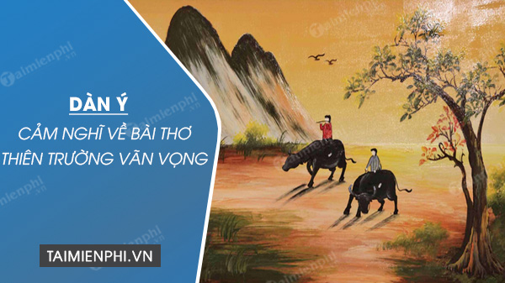
2. Vẻ đẹp tâm hồn của nhà thơ
Tình yêu thương, thái độ trân trọng dành cho thiên nhiên, con người, cuộc sống.
Tình cảm chân thành, ấm áp của nhà thơ với quê nhà; sự gắn bó, sự giao hoà giữa cảnh vật và con người.
Niềm vui, hạnh phúc trước cuộc sống thanh bình của nhân dân;...

Slide 43
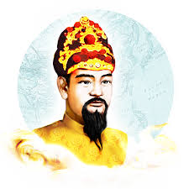


Đó là tấm lòng của vị vua trẻ gắn bó tha thiết với quê hương, đất nước, vui mừng, hạnh phúc trước cảnh đất nước thanh bình, nhân dân có cuộc sống ấm no, hạnh phúc sau thời gian dài đấu tranh chống giặc ngoại xâm.

Slide 44

III. TỒNG KẾT
Nhiệm vụ:
? Nêu chủ đề của bài thơ. Chủ đề ấy giúp em hiểu thêm điều gì về tâm hồn Nguyễn Khuyến.
? Rút ra những nét đặc sắc về nghệ thuật của văn bản.

Slide 45

1. Nội dung
Bức tranh cảnh vật làng quê đẹp đẽ, bình dị, nên thơ.
Cái nhìn “vãn vọng” của vị vua thi sĩ có tâm hồn gắn bó máu thịt với cuộc sống bình dị.

Slide 46
2. Nghệ thuật
Thể thơ thất ngôn tứ tuyệt luật trắc, vần bằng.
Hình ảnh so sánh, phép tiểu đối sáng tạo, bút pháp tả ít gợi nhiều.
Nhịp thơ êm ái hài hòa.
Sử dụng ngôn ngữ miêu tả đậm chất hội họa.
Hình ảnh thơ gần gũi, chọn lọc.

Slide 47
3. Cách đọc hiểu một bài thơ Đường luật
Cần chú ý đặc điểm thể loại, văn tự, đề tài, chủ đề, không gian, thời gian và sự liên hệ giữa các câu thơ trong bài. Nếu là thơ bằng chữ Hán, trước khi đọc phần Dịch thơ cần đọc kĩ phần Dịch nghĩa để hiểu rõ ý các câu thơ. Chú ý đối sánh giữa phần phiên âm và phần dịch thơ.
Hiểu được bài thơ là lời của ai; nói về điều gì; nói bằng cách nào; cách nói ấy có gì độc đáo, đáng nhớ (nghệ thuật đối, hình ảnh, từ ngữ, biện pháp tu từ,…)
Chỉ ra được tình cảm, cảm xúc của chủ thể trữ tình và những tác động của chúng đến suy nghĩ và tình cảm của người đọc.

Slide 48
THREE
https://www.ypppt.com/
LUYỆN TẬP

Slide 49




Nhiệm vụ 1
Trò chơi VÒNG QUAY MAY MẮN
Luật chơi:
Mỗi người sẽ được phát 4 tấm giấy nhớ cỡ nhỏ (Mỗi tấm 1 màu khác nhau)
Quy ước: Xanh lá cây: Đáp án A.
Hồng: Đáp án B.
Vàng: Đáp án C
Xanh dương: Đáp án D
GV đọc từng câu hỏi; HS cả lớp đứng tại chỗ để tham gia trò chơi.

Slide 50

Luật chơi:
Sau khi GV đọc xong câu hỏi, HS có 5s để suy nghĩ và chọn đáp án bằng cách giơ tấm giấy nhớ có màu tương ứng đã quy ước.
Công bố kết quả
Người thắng cuộc là ưu tiên theo thứ tự trả lời được nhiều câu hỏi nhất hoặc có số điểm thưởng cao nhất.

Slide 51






VÒNG QUAY
MAY MẮN
30
20
40
10
1
2
3
50
80
4
5
6
60
70
7
8
9
10
QUAY

Slide 52






Câu 1: Trần Nhân Tông là vị vua thứ mấy của nhà Trần?
A. Thứ nhất
B. Thứ hai
C. Thứ ba
D. Thứ tư
QUAY VỀ

Slide 53


Câu 2: Bài thơ Thiên Trường vãn vọng của Trần Nhân Tông được làm theo thể thơ gì?
A. Thất ngôn tứ tuyệt
B. Thất ngôn bát cú
C. Ngũ ngôn tứ tuyệt
D. Ngũ ngôn bát cú
QUAY VỀ

Slide 54
Câu 3: Phủ Thiên Trường thuộc địa phương nào?
A. Nam Định
B. Hà Nội
C. Hà Nam
D. Ninh Bình
QUAY VỀ

Slide 55
Câu 4: Bài thơ miêu tả cảnh vật vào thời điểm nào trong ngày?
A. Cảnh đêm
B. Cảnh buổi sớm
C. Cảnh trưa
D. Cảnh chiều
QUAY VỀ

Slide 56
Câu 5: Tác giả sáng tác bài thơ trong hoàn cảnh nào?
A. khi vi hành qua vùng đất Thiên Trường.
B. khi tưởng nhớ tới mảnh đất quê hương ở Thiên Trường.
C. khi chuẩn bị rời mảnh đất Thiên Trường.
D. khi nhà thơ có dịp về thăm quê cũ ở Thiên Trường.
QUAY VỀ

Slide 57
Câu 6: Bài thơ được viết theo luật và vần gì?
A. Luật bằng và vần trắc
B. Luật trắc và vần bằng
C. Luật trắc và vần trắc
D. Luật bằng và vần bằng
QUAY VỀ

Slide 58
Câu 7: Mục đồng có nghĩa là gì?
A. Đồng áng
B. Trẻ chăn trâu, chăn bò
C. Buổi chiều
D. Cò bay trên đồng
QUAY VỀ

Slide 59
Câu 8: Cảnh tượng được miêu tả trong bài thơ trong bài thơ như thế nào?
A. Rực rỡ và diễm lệ
B. Hùng vĩ và tươi tắn
C. Huyền ảo và thanh bình
D. U ám và buồn bã
QUAY VỀ

Slide 60
Câu 9: Đâu không phải nét đặc sắc về nghệ thuật của bài thơ?
A. Kết hợp so sánh và tiểu đối sáng tạo
B. Sử dụng ngôn ngữ miêu tả đậm chất hội họa, lối tả ít gợi nhiều của thi pháp cổ
C. Thể thơ ngũ ngôn tứ tuyệt
D. Hình ảnh quen thuộc, gần gũi
QUAY VỀ

Slide 61
Câu 10: Tâm trạng của tác giả trước cảnh tượng buổi chiều đứng ở phủ Thiên Trường?
A. Tác giả mang trong lòng nỗi căm thù giặc Nguyên đã xâm lược nước ta
B. Tác giả mang trong lòng niềm tự hào dân tộc
C. Tác giả bồi hồi xao xuyến khi nhớ về quê hương
D. Tác giả mang trong mình một tình yêu tha thiết đối với xóm làng quê hương
QUAY VỀ

Slide 62
FOUR
https://www.ypppt.com/
VẬN DỤNG

Slide 63

Nhiệm vụ 1: Kĩ thuật Think – Pair – Share
Câu hỏi: Câu kết trong bài thơ tứ tuyệt Đường luật thường để lại dư âm. Hãy cho biết câu kết trong Thiên trường vãn vọng có thể gợi cho em những cảm xúc, suy nghĩ gì?

Slide 64
Gợi ý
HS có thể chia sẻ về tính hàm súc và tính chất “mở” của thơ tứ tuyệt Đường luật - lời hết mà ý chưa hết.
Vẻ đẹp của cuộc sống thanh bình: Câu thơ gợi khung cảnh đổng quê bình yên, mở ra liên tưởng về những vụ mùa no ấm, vể sự sống sinh sôi nảy nở, nhịp sống bình yên quý giá sau những năm tháng chiến tranh chống quân Nguyên xâm lược.
Vẻ đẹp của tâm hổn tác giả được thể hiện qua tình yêu thương bao trùm vạn vật; thái độ nâng niu, trân trọng vẻ đẹp bình dị của đời thường; niềm hạnh phúc trước cuộc sống thanh bình của nhân dân;...

Slide 65


*Nhiệm vụ 2: Viết kết nối với đọc
Yêu cầu: Viết đoạn văn (khoảng 7 – 9 câu) trình bày cảm nhận của em về nhan đề hoặc một hình ảnh đặc sắc trong bài thơ Thiên Trường vãn vọng.

Slide 66
Bảng kiểm kĩ năng viết đoạn văn:
STT | Tiêu chí | Đạt | Chưa đạt
1 | Đảm bảo hình thức đoạn văn với dung lượng khoảng 7 – 9 câu.
2 | Đoạn văn đúng chủ đề: cảm nhận của em về nhan đề hoặc một hình ảnh đặc sắc trong bài thơ Thiên Trường vãn vọng.
3 | Đoạn văn đảm bảo tính liên kết giữa các câu trong đoạn văn.
4 | Đoạn văn đảm bảo về yêu cầu về chính tả, cách sử dụng từ ngữ, ngữ pháp.

Slide 67

Gợi ý đoạn văn tham khảo
Đoạn 1:
1) Nhan đề Thiên Trường vãn vọng (Ngắm cảnh Thiên Trường trong buổi chiều tà) là một nhan đề giàu ý nghĩa. Trước tiên, nhan đề gợi ra thời gian và không gian ngắm cảnh cụ thể. Thời điểm ngắm cảnh lúc hoàng hôn, cuối ngày. Đây là thời điểm đẹp, thường gợi cảm xúc trong lòng người. Phủ Thiên Trường vốn là nơi phát tích của nhà Trần, nơi gắn với những cung điện lầu son gác tía nguy nga tráng lệ của những tôn thất nhà Trần. Tuy vậy, trong ánh nhìn của vị vua thi sĩ, Người lại hướng đến những vẻ đẹp bình dị, thân thuộc của thiên nhiên, đời sống với điểm nhìn từ xa “vãn vọng”.

Slide 68
Gợi ý đoạn văn tham khảo
Đoạn 1:
Phải chăng nhà vua muốn bao quát, thu vào mắt mình tất cả vẻ đẹp của bức tranh toàn cảnh Thiên Trường, để bộc lộ niềm hạnh phúc trước cuộc sống bình dị, đời thường của nhân dân. Say đắm trước vẻ đẹp mơ màng của chốn thôn dã, nhà vua tức cảnh sinh tình mà sáng tác nên áng thơ bất hủ “Thiên Trường vãn vọng”.

Slide 69
Đoạn 2:
(1) Hình ảnh “Bán vô, bán hữu tịch dương biên” trong câu thơ thứ hai để lại trong lòng người đọc nhiều mĩ cảm. (2) Phép tiều đối vô - hữu (không - có) được đặt cạnh nhau trong phép điệp từ “bán”, đã tạo nên một bầu không gian vô thực. (3) Nó khiến người viết lẫn người đọc trở nên mơ hồ về ranh giới của không gian, bởi không thể xác định được thứ ở trước mắt mình là thực hay mơ, bởi nó thoắt ẩn thoắt hiện, thoắt rõ lại thoắt mờ. (4) Chính bóng chiều tà cùng làn sương mù mờ ảo, đã góp phần tạo nên đặc điểm kì lạ đó cho cảnh vật. (5) Làng quê vốn bình dị, thân thương bỗng trở nên mộng ảo. (6) Hình ảnh thơ ấy đã giúp khắc họa làng quê phía xa của phủ Thiên Trường thêm phần thi vị và gợi cảm. (7) Từ đó, làm nổi bật thêm vẻ đẹp của thiên nhiên và con người của chốn quê này.

Slide 70

*Nhiệm vụ 3: Tập làm họa sĩ
Yêu cầu: Vẽ tranh minh họa cho nội dung bài thơ Thiên Trường vãn vọng.

